Slide 1
Система за гласуване в УС
От OVS

Slide 2
01
Роли на авторите

Slide 3
02
Етапи на реализация

Slide 4
Първи етап
Втори етап
Трети етап
Етапи на реализация
Планиране
Реализация
Презентация

Slide 5
03
Програми, които сме използвали

Slide 6




Използвани програми

Slide 7
04
Нашата цел

Slide 8
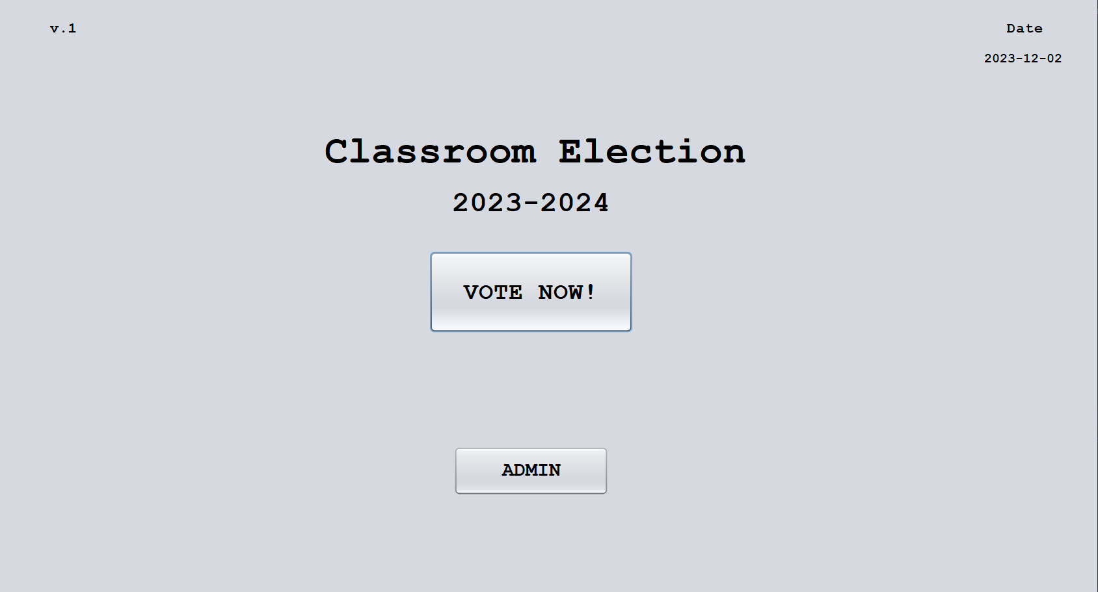
Нашата цел

Slide 9
Благодарим за вниманието!

